Slide 1
Sujet du jour : Moteur critique du da42, pourquoi ?
Cas de la panne en bimoteur
La notion de moteur critique
Le cas du DA42

Slide 2
Cas de la panne moteur en bimoteur
Conséquences immédiates de la panne en fonction de la phase de vol
Gestion de la panne

Slide 3
Pourquoi un moteur peut-il être qualifié de critique ?
Effets les plus pénalisants sur le pilotage de l’avion
Traction dissymétrique
Couple de lacet lors d’une panne moteur

Slide 4
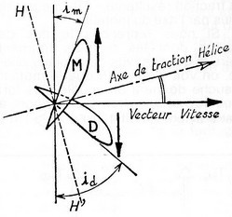
Pourquoi un moteur peut-il être qualifié de critique ?
Traction dissymétrique (facteur P)
Différence d’incidence entre pale montante et pale descendante: id > im
Traction de la pale descendante supérieure
Traction résultante décalée par rapport à l’axe du moteur

Slide 5
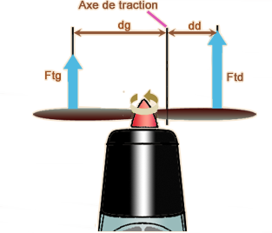
Pourquoi un moteur peut-il être qualifié de critique ?
Traction dissymétrique (facteur P)

Slide 6
Pourquoi un moteur peut-il être qualifié de critique ?
Sur deux moteurs à hélices non-contrarotatives. Pas de moteur critique sur bimoteur à hélices contrarotatives ! (ex : Piper PA34)

Slide 7
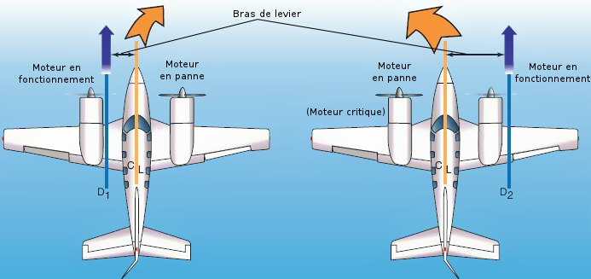
Le cas du DA42
Hélices tournant dans le sens horaire : Moteur critique côté gauche

Slide 8
Le cas du DA42
Mise en évidence du moteur critique en vol : simulations de pannes, recherche de Vmca

